Slide 1
Projet Entrevoisins

Slide 2
Plan
Le context
Les objectifs
Une démonstration dans l’émulateur Android
Les choix technique
La conclusion

Slide 3
Le context
  Suite au succès de l’application Entrevoisins et sur la proposition des utilisateurs, il m’est demandé de développer une nouvelle fonctionnalité permettant d’afficher le détail d’un voisin et de pouvoir l’ajouter ou le supprimer d’une liste favoris.

Slide 4
Les objectifs
Permettre à l’application d’ajouter, supprimer et ouvrir le détail d’un voisin.
Créer les rapports finaux en HTML
Partager le code de l’application
Proposer une documentation

Slide 5
Démonstration dans l’émulateur
Lancement de l’application dans l’émulateur Android pour présenter visuellement la solution.

Slide 6
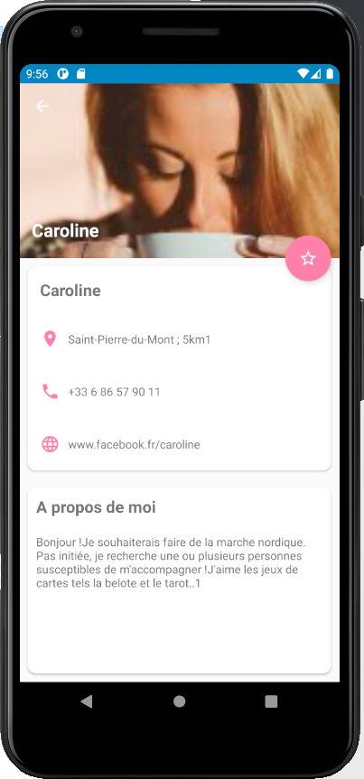
Les choix technique
Création d’une nouvelle activité basée sur le mock-up de l’UX Designer
Principe
  un Toolbar sans titre pour la gestion du retour à l’écran d’accueil
  un Floating Action Button pour l’ajout ou le retrait de la liste favoris
  Des Cardview pour présenter les informations du voisin
  La récupération des données à partir de l’intent (objet GSON)

Slide 7
Les choix technique
La modification du FragmentPagerAdapter en ajoutant un nouveau fragment pour la gestion de la liste favoris permettant ainsi le swipe par la suite.
La modification du RecyclerView.Adapter avec l’ajout d’une interface de callback pour capturer les clics sur le
bouton supprimer et assigner un événement différent en fonction de la liste sélectionnée.
L’implémentation de l’interface dans les deux fragments
Utilisation d’eventbus pour la suppression d’un favoris suite à l’appel du callback

Slide 8
Conclusion
Le rapport instrumentalisés
- test vérifiant que lorsque l’on clique sur un élément de la liste, l’écran des détails est bien lancé
- test vérifiant qu’au démarrage de ce nouvel écran, le TextView indiquant le nom de l’utilisateur en question est bien actualisé
- test vérifiant qu’au clic sur le bouton de suppression, la liste d’utilisateurs compte bien un utilisateur de moins
- test vérifiant que l’onglet favoris n’affiche que les voisins marqués comme favoris

Slide 9
Conclusion
Le rapport de test unitaire
- récupérer la liste des voisins favoris
- ajout d’un favoris
- suppression d’un favoris

Slide 10
Conclusion
Visualisation des rapports
Lien vers l’application : https://github.com/hoaraut35/P3_final.git
Consultation de la documentation

